Slide 1
Melhoria da Atenção às Gestantes e Puérperas na Estratégia de Saúde da Família 4 - Bairro Barcelos no município de Cachoeira do Sul/RS
Autora: Laura Klein
Orientadora: Gilda Maria de Carvalho Abib El Halal

Slide 2
Introdução
O município - Cachoeira do Sul/RS
84 mil habitantes (IBGE, 2010)
Região centro-oriental do RS
5 Estratégias de Saúde da Família (ESF)
4 Unidades Básicas de Saúde fixas e uma móvel (área rural)
Atendimento odontológico – 3 ESFs e 3 UBSs
Não há NASF ou CEO

Slide 3
Introdução
A ESF4 – Bairro Barcelos:
1 equipe
Não há saúde bucal
Área adscrita - 5435 habitantes (2011)
Número real de gestantes – média 15
Número estimado através dos dados – 54
Cobertura pré-natal antes – 12%
Cobertura puerperal antes – 15%

Slide 4
Objetivo Geral
Melhorar a atenção no Pré-Natal e Puerpério

Slide 5
Metodologia
Monitoramento e Avaliação
Organização e Gestão do Serviço:
Cadastro das gestantes e puérperas
Organização da demanda
Sistemas de alerta para exames
Acesso facilitado a medicamentos e vacinas
Busca ativa

Slide 6
Metodologia
Vincular consulta puerperal e primeira consulta de puericultura
Ficha espelho e material guia impresso
Definição das atribuições
Engajamento público:
Grupos de gestantes e puérperas
Qualificação da prática clínica:
Capacitar a equipe

Slide 7
Metodologia
Logística
Manual Técnico de Pré Natal e Puerpério do Ministério da Saúde, 2012
Guia Prático de consultas
Ficha espelho (UFPel)
Divulgação do projeto para a comunidade e para a equipe
Capacitação dos ACS
Disponibilização de mais horários para atendimento das gestantes e puérperas

Slide 8
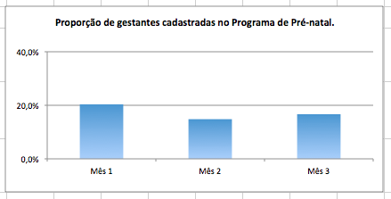
Objetivo 1- Ampliar a cobertura de pré-natal e a atenção a puérperas
Meta: Alcançar 30% de cobertura do programa de pré-natal
Resultados:

Slide 9
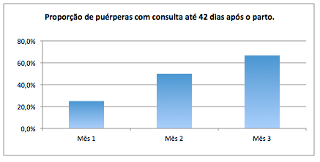
Meta: Garantir a 100% das puérperas cadastradas consulta puerperal antes dos 42 dias após o parto
Resultados:

Slide 10
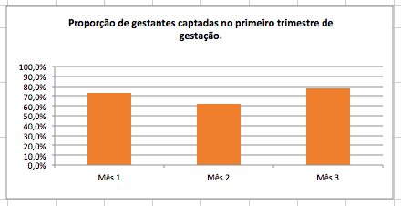
Objetivo 2 - Melhorar a qualidade da atenção ao pré-natal e puerpério realizado na Unidade
Meta: Garantir a 100% das gestantes o ingresso no primeiro trimestre de gestação
Resultados:

Slide 11
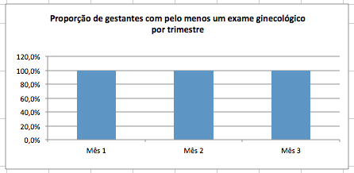
Meta: Realizar pelo menos um exame ginecológico por trimestre em 100% das gestantes
Resultados:

Slide 12
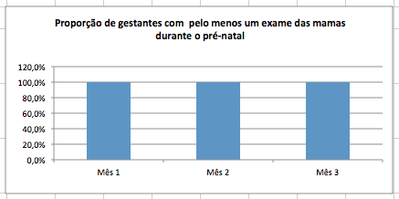
Meta: Realizar pelo menos um exame de mamas em 100% das gestantes
Resultados:

Slide 13
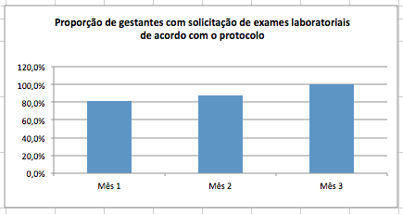
Meta: Garantir a 100% das gestantes a solicitação de exames laboratoriais de acordo com protocolo
Resultados:

Slide 14
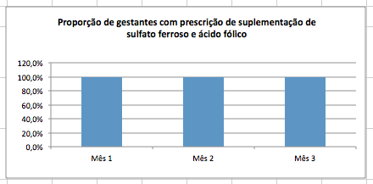
Meta: Garantir a 100% das gestantes a prescrição de sulfato ferroso e ácido fólico conforme protocolo
Resultados:

Slide 15
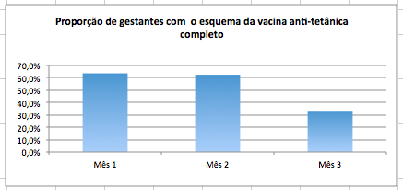
Meta: Garantir que 100% das gestantes com vacina antitetânica em dia
Resultados:

Slide 16
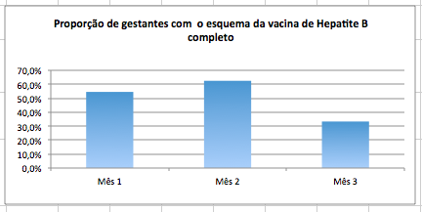
Meta: Garantir que 100% das gestantes com vacina contra hepatite B em dia
Resultados:

Slide 17
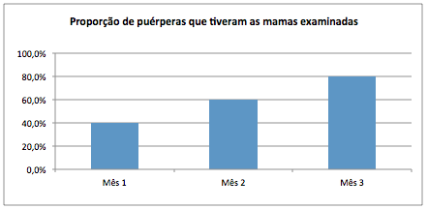
Meta: Examinar as mamas em 100% das puérperas cadastradas no Programa
Resultados:

Slide 18
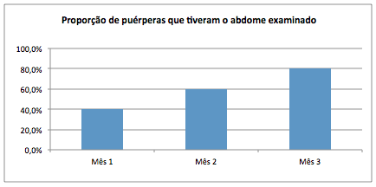
Meta: Examinar o abdome em 100% das puérperas cadastradas no Programa
Resultados:

Slide 19
Meta: Realizar exame ginecológico em 100 % das puérperas cadastradas no Programa
Resultados:

Slide 20
Meta: Avaliar o estado psíquico em 100% das puérperas cadastradas no Programa
Resultados:

Slide 21
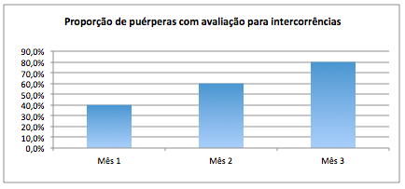
Meta: Avaliar intercorrências em 100% das puérperas cadastradas no Programa
Resultados:

Slide 22
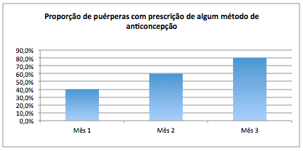
Meta: Prescrever a 100% das puérperas um dos métodos de anticoncepção
Resultados:

Slide 23
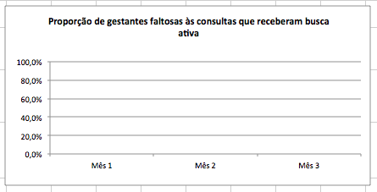
Objetivo 3 - Melhorar a adesão ao pré-Natal e ao puerpério
Meta: Realizar busca ativa de 100% das gestantes faltosas às consultas de pré-natal
Resultados:

Slide 24
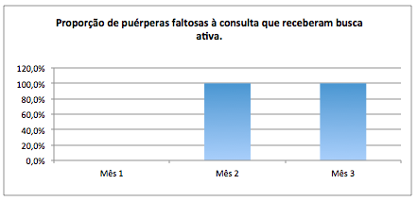
Meta: Realizar busca ativa de 100% das puérperas que não realizaram a consulta de puerpério até 30 dias após o parto
Resultados:

Slide 25
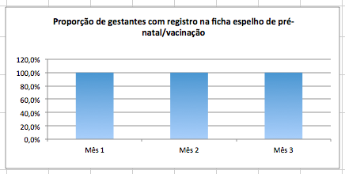
Objetivo 4 - Melhorar o registro do programa de pré-Natal e puerpério
Meta: Manter registro na ficha espelho de pré-natal/vacinação em 100% das gestantes
Resultados:

Slide 26
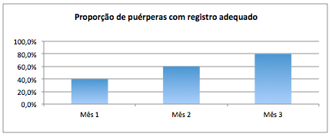
Meta: Manter registro na ficha de acompanhamento do Programa 100% das puérperas
Resultados:

Slide 27
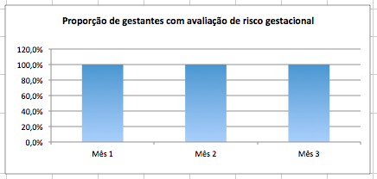
Objetivo 5 - Realizar avaliação de risco gestacional
Meta: Avaliar risco gestacional em 100% das gestantes
Resultados:

Slide 28
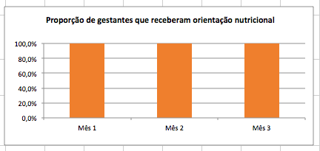
Objetivo 6 - Promover a saúde no pré-Natal e puerpério
Meta: Garantir a 100% das gestantes orientação nutricional durante a gestação
Resultados:

Slide 29
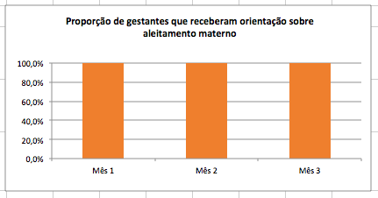
Meta: Promover o aleitamento materno junto a 100% das gestantes
Resultados:

Slide 30
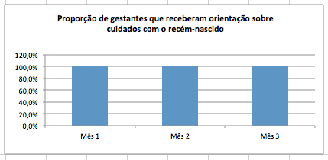
Meta: Orientar 100% das gestantes sobre os cuidados com o recém-nascido (teste do pezinho, decúbito dorsal para dormir)
Resultados:

Slide 31
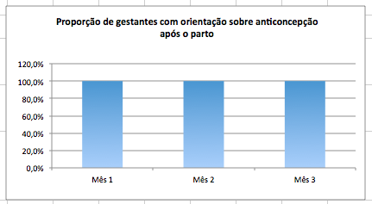
Meta: Orientar 100% das gestantes sobre anticoncepção após o parto
Resultados:

Slide 32
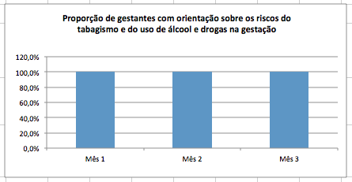
Meta: Orientar 100% das gestantes sobre os riscos do tabagismo e do uso de álcool e drogas na gestação
Resultados:

Slide 33
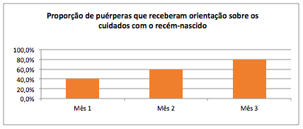
Meta: Orientar 100% das puérperas cadastradas no Programa sobre os cuidado do recém-nascido
Resultados:

Slide 34
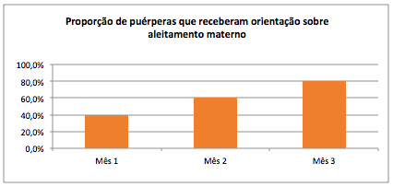
Meta: Orientar 100% das puérperas cadastradas no Programa sobre aleitamento materno exclusivo
Resultados:

Slide 35
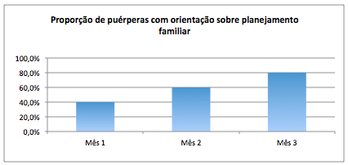
Meta: Orientar 100% das puérperas cadastradas no Programa de Pré-Natal e Puerpério sobre planejamento familiar
Resultados:

Slide 36
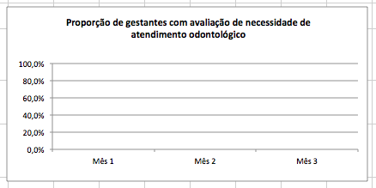
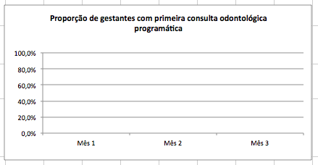
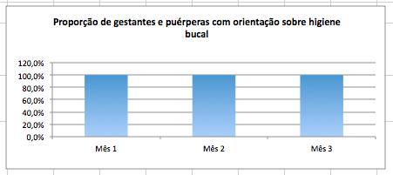
Meta: avaliação odontológica
Resultados:

Slide 37
Discussão
Equipe → integração, conhecimento, divisão de tarefas, trabalho em equipe
Serviço → acesso facilitado, ampliação de doatendimento, melhora na qualidade
Comunidade → qualidade, acesso facilitado
Continuidade → ampliar a cobertura, divulgando a qualidade do serviço

Slide 38
Reflexão crítica sobre o processo pessoal de aprendizagem
No início… a certeza de um árduo trabalho em frente e insegurança quanto a possibilidade de alcançar os resultados esperados
Durante… a satisfação de dentro dos prazos estipulados, o apoio e comprometimento da equipe na realização das tarefas
Depois… a realização pessoal e profissional e a esperança que o trabalho se perpetue e siga melhorando

Slide 39
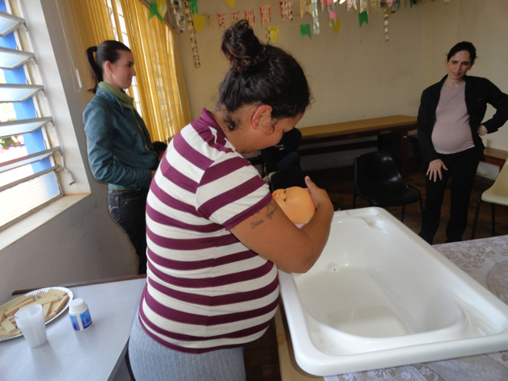
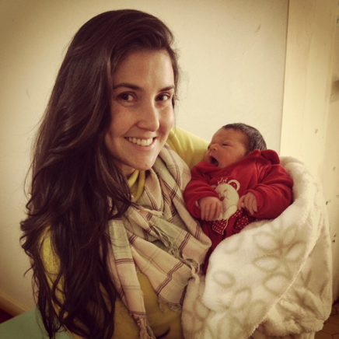
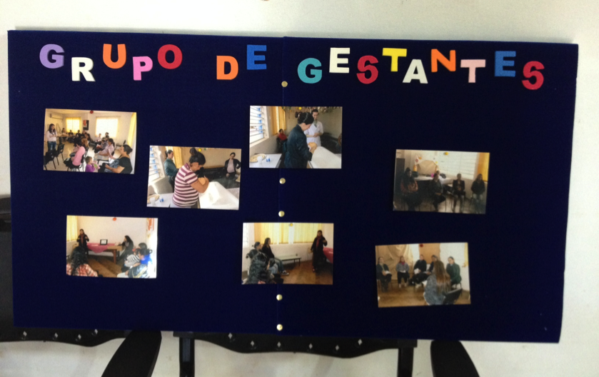
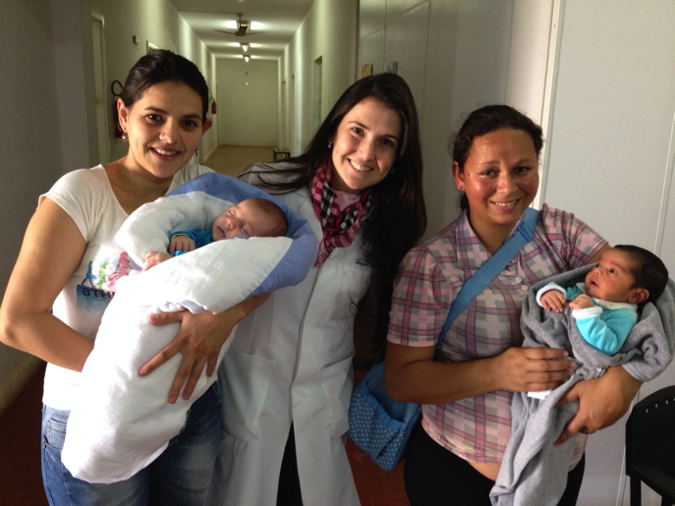
Obrigada!

